Slide 1
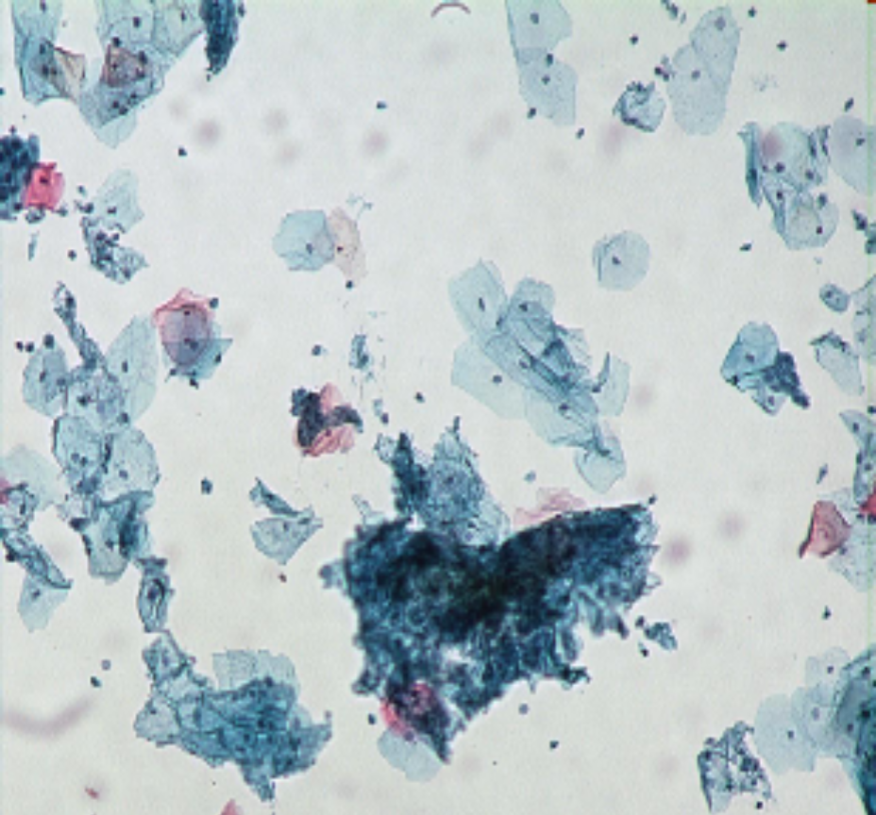
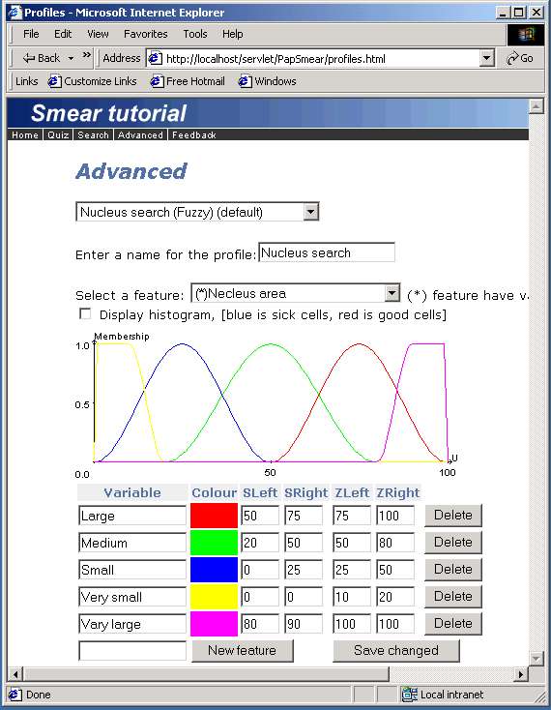
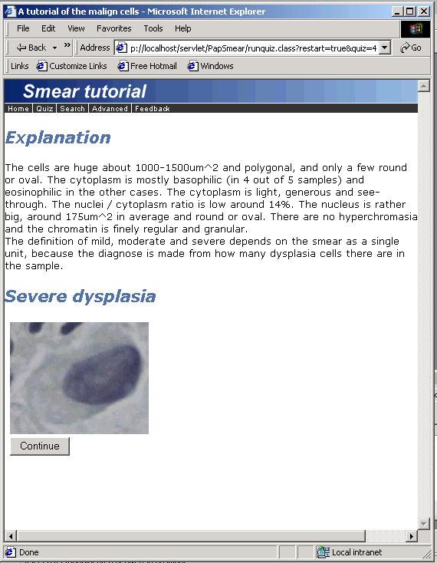
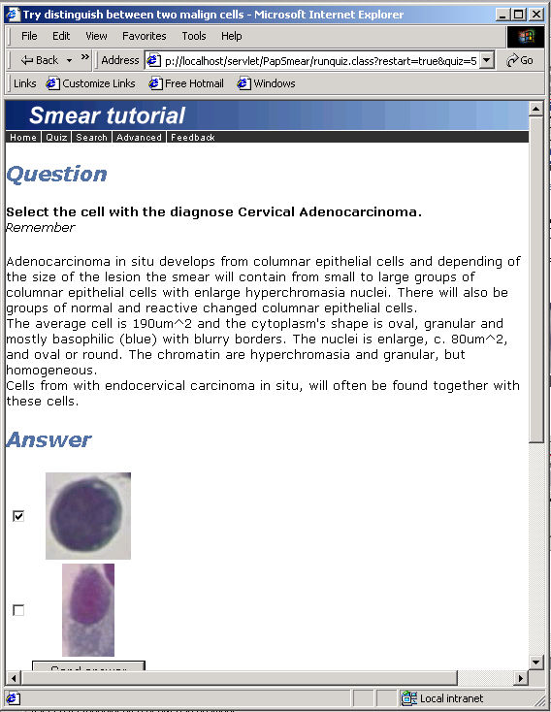
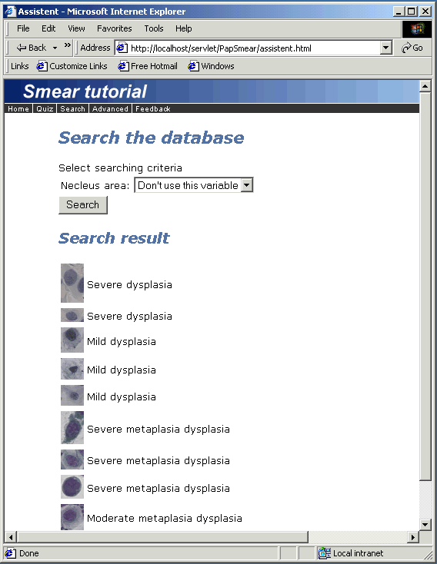
Pap Smear Tutorial
A World Wide Web tutorial
By David Landwehr
Notes:
I forbindelse med et projekt omhandlende automatiseret screening, er det udarbejdet et online undervisningssystem, som omhandler de forskellige celler der findes i smears og hvorledes de klassificeres. Der er udover det blevet udarbejdet et søgningssystem, som skulle kunne hjælpe cytolaboranterne i deres dagligdag.
Jeg vil først give en kort gennemgang af smears og cytologien, derefter komme ind på den automaticerede screening og gennemgå metoden som er benyttet til opbygning af undervisningssystemet.

Slide 2
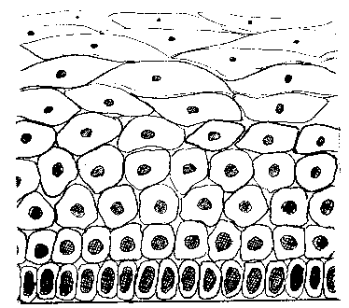
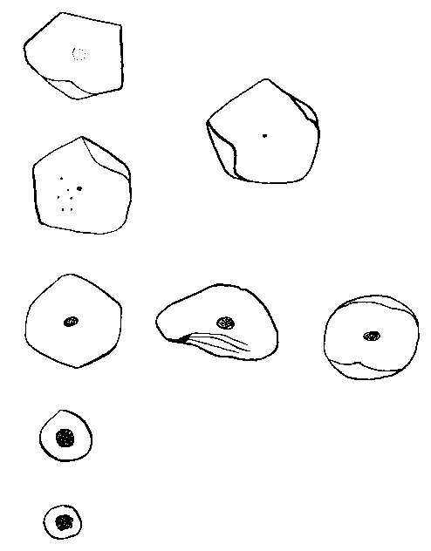


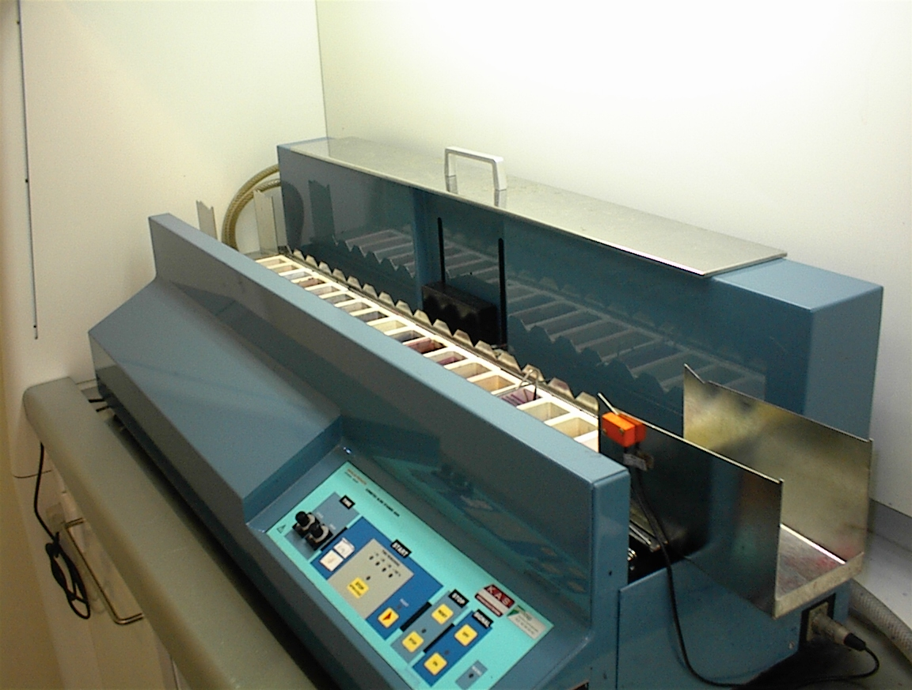



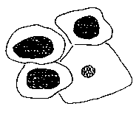
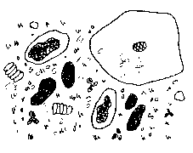
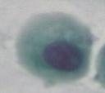
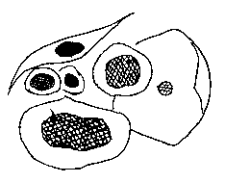
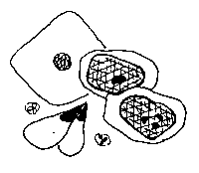
Pap smear cells
AIS
Pladeepithelet
CIS
Cylinderepithel
The smear colouring machine
Parabasel
Cylinder epithel
Hyperkromatiske kerner
Baggrund med
tumordiatese
Indbyrdes stor variation
I cellestørelse og form
Multiple og uregel.
nukleoler
Metaplastics
Notes:
Hvorfor er det interessant at man kan classificere de forskellige celler?
Hvad er det som er interessant?
Hvis billederne og forklar epithelet og nævn transformationszonen.
Forklar at vi benytter enkelt celler og at dette normalt er en utilstrækelig måde at lave klassificering på.
Hvad er maligne og normale celler

Slide 3
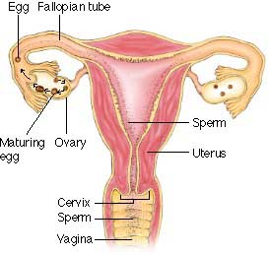
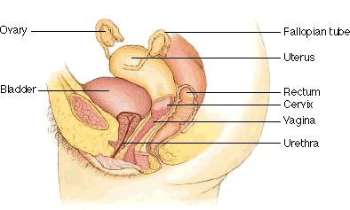
Pap smears
The female reproduction genitals
Notes:
Hvad sidder livmoder og de celler vi er interesseret i?
Hvorledes udtages prøven og hvorfra?
Hvor findes de syge celler

Slide 4
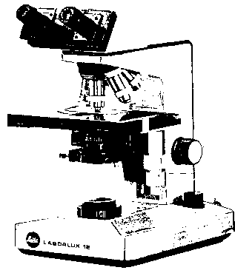



Automatic screening
Analysis using eyes
Classifices using experience
Classification
Capture image
Data analysis
Analyse using CHAMP
Notes:
Forklar processen for screeningen med henblik på en forklaring af klassificationen.

Slide 5
Objectives
Teaching the different cells found in smears
Demonstration of classification
The tutorial should be available online using a web browser
The system should be used in Aachen
Notes:
Formålet er at bygge et undervisningssystem som kan bruges ved brug af en almindelig web browser. Systemet skal indeholde materiale til undervisning af de forskellige smear celler og skal kunne demonstrere klassifikation.
Hovedproblemet ved de forskellige typer af celler som findes i smears, er at der er så mange forskellige. De kan to hovedgrupper, enten er de maligne eller også er de normale. Forklar maligne celler med udgangs punkt i de normale.

Slide 6
Approach
Tutorials of the cells
Quizzes
Classification/Searching
Notes:
Tutorials af cellerne skal beskrive de forskellige typer af celler, på en måde som gør at eleven bliver sat ind i forskellen.
Quizzerne skal forøge elevens klassificerings evne, hvilket kan gøres på forskellige måde, som eksemple ved at øge antallet af objecter som skal identificeres osv.
Søgningen skal demonstrere forskellige klassificerings metoder. Fx kan fuzzy og nearest neighbourhood begge illustreres ved en søgning med forskellige parametre.

Slide 7
Quiz
A quiz consists of one question and severel images (fixed number for the quiz)
Variate:
    Type of questions
    Number of images/question
Notes:
Forklar hvorledes quizzen fungerer. Beskriv variationen af forskellige parametre og antallet af quizzes:
* 1 Tutorial normal (kommer til)
* Se forskel mellem to normale
* Se forskel mellem fire normale
* Se forskel mellem en masse normale

Slide 8
Tutorial
Tutorial an extension of the quizzes with 1 image for each question
The order is random
The images changes
Notes:
Forklar hvordan tutorialen er en del af quizzen
Tutorialen er speciel

Slide 9
Search
To demonstrate classification of NN and Fuzzy
To enable cyto-technician to use the database
Including a www fuzzy editor
Problems
    Difficult to comprehension
    Usability
Notes:
Forklar hvordan søgning fungere og hvordan den kan blive brugt

Slide 10
Results
A finished quiz/tutorial implementation
A finished search implementation
Notes:
Resultatet blev en færdigt quiz/tutorial implementering
Og ne færdig søge funktion med fuzzy editor

Slide 11
Future work
Evaluation of the site
Converting to some kind of standard system
Updating the images
Tutorials of the different classification methods
Notes:
Det står på sliden

